Slide 1
Разработване на програмно приложение за откриване на собствени отпечатъци в налична база данни

Slide 2
Стъпки:
Създаване на входно изображение
Коригиране на качеството
Намиране на уникалните признаци на пръстовия отпечатък
Сравняване с други пръстови отпечатаци

Slide 3
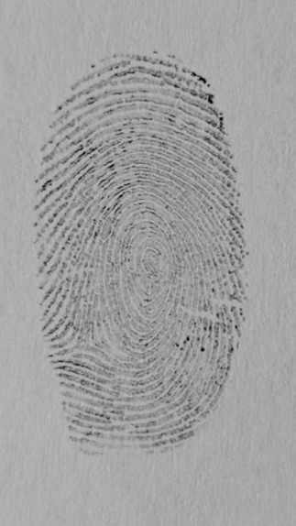
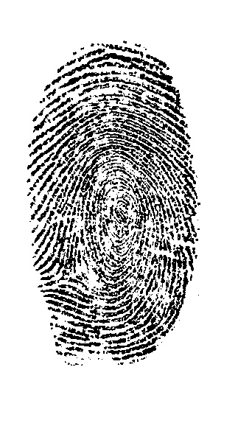
Коригиране на качеството
В ляво е снимка на пръстов отпечатък с мастило върху бял лист. В дясно е изчистено след използване на просто преминаване на избображението в бинарно.

Slide 4
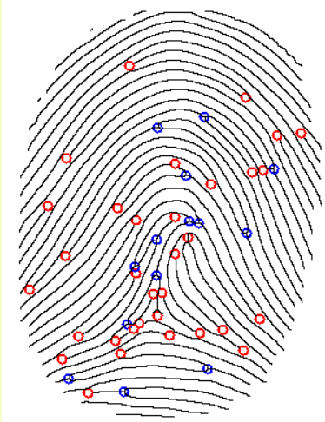
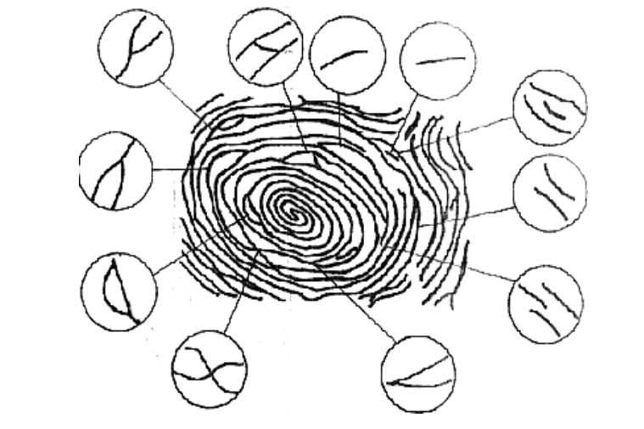
Намиране на уникалните признаци на пръстовия отпечатък

Slide 5
Scale-invariant feature transform (SIFT)
Алгоритъм за намиране и съвпадение на признаци.
Алгоритъма не зависи от голимина и завъртане
Използва Разлика на Гауси за да филтрира изображението с различни октави докато не намери потенциални ключови места

Slide 6
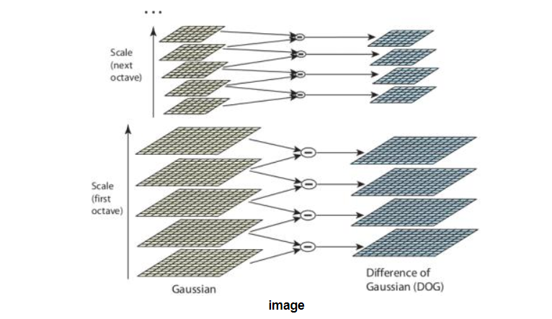

Slide 7
Сравняване с други пръстови отпечатаци
Flann base matcher (Fast Library for Approximate Nearest Neighbors)
Търси най – близкия съсед в сет от данни

Slide 8
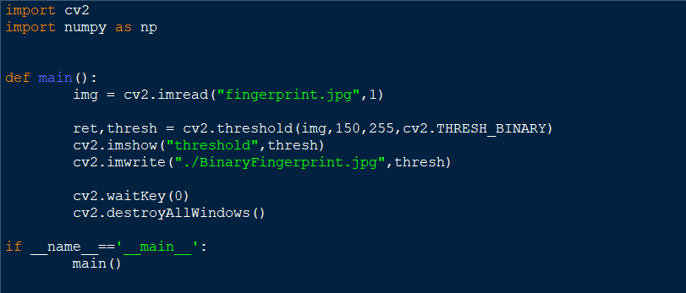
Код

Slide 9
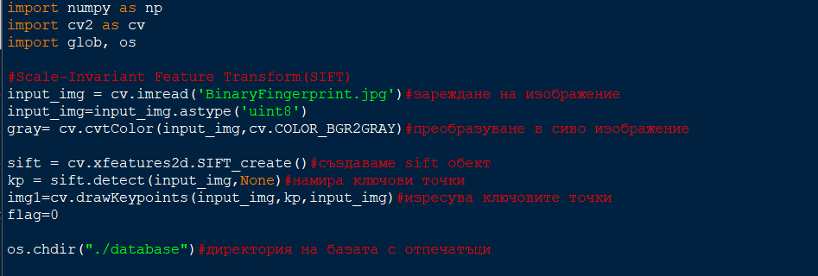
Създаване на sift обект

Slide 10
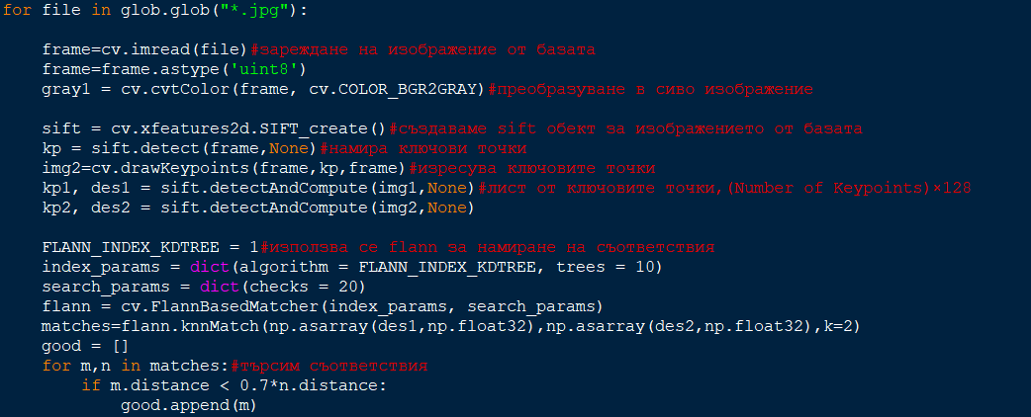
Ключови точки

Slide 11
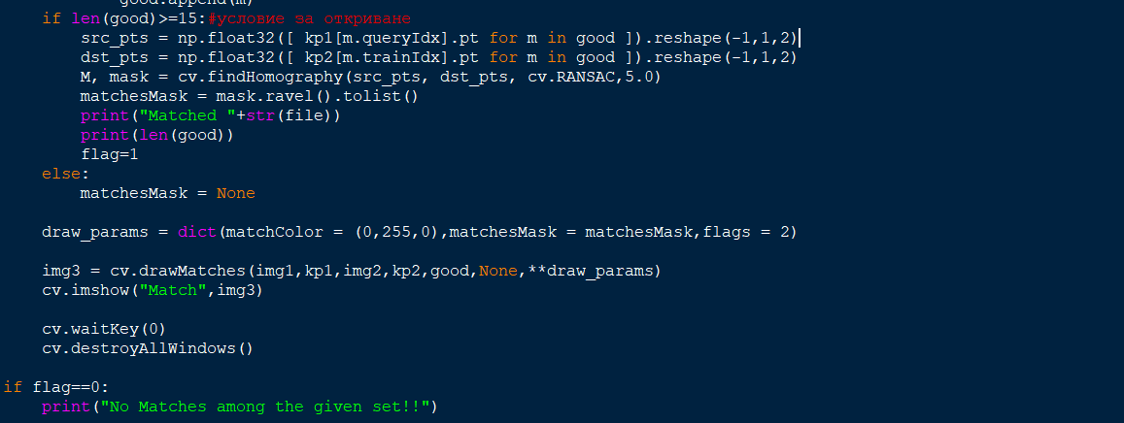
Съответствия

Slide 12
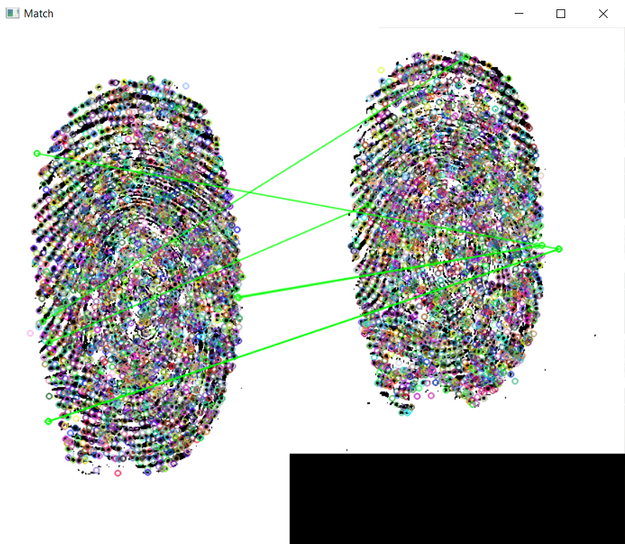
Тестове

